Slide 1
Shingal – Warum schaut die Welt nur zu?

Slide 2
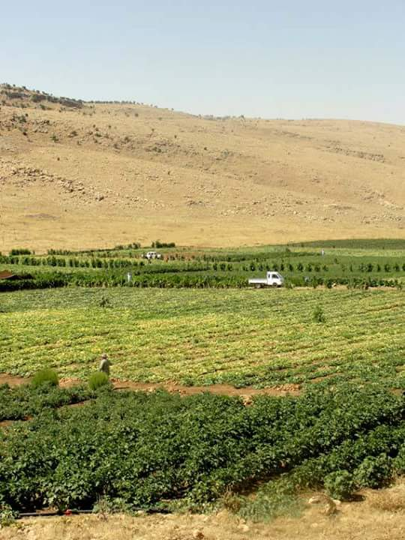
Mein Name ist Saad Joqi Jerdo. Ich komme aus dem Irak und ich bin Jeside.

Slide 3
Ich möchte diese Gelegenheit nutzen, um für mein Volk zu sprechen, dass seit tausenden von Jahren (vor allem) vom Islam unterdrückt, verfolgt und getötet wird.

Slide 4
Seit ewiger Zeit widerfährt Jesiden entsetzliches Leid bis hin zum Völkermord. Als „Ungläubige“ werden Sie im Namen der Religion verfolgt und getötet.

Slide 5
Was passierte am 3. August 2014? ………………………………………………………………………... (vor den Augen der Weltöffentlichkeit)

Slide 7
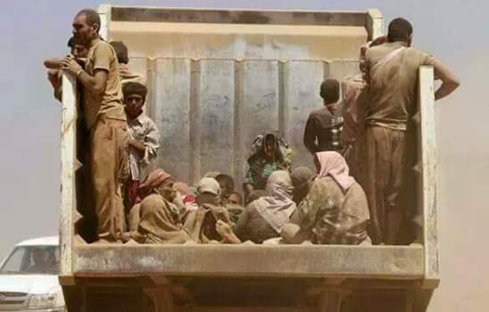

Slide 17
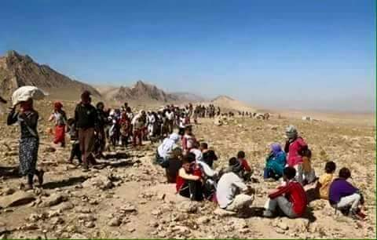

Slide 18
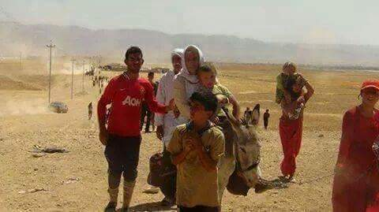

Slide 19
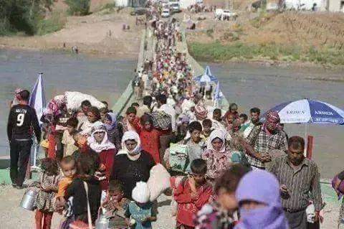

Slide 20
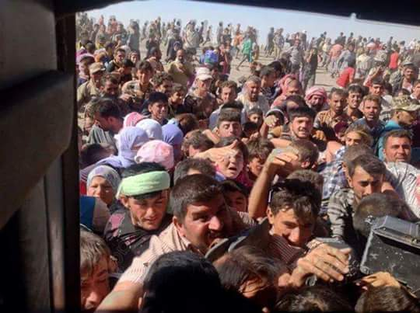

Slide 21
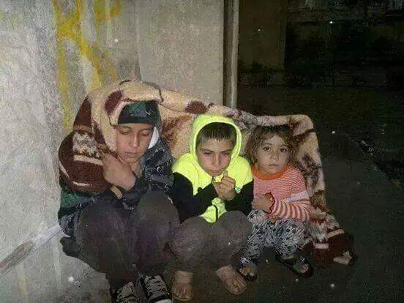

Slide 22
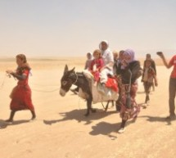

Slide 23
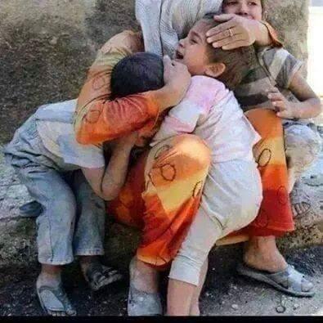

Slide 25
Durch fanatischen, extremistischen Terrorismus, welcher Menschen zu Bestien gemacht hat.
- Das erbarmungslose töten, abschlachten von Menschen
Gefangenschaft, tiefste Verletzung und Verachtung
der Menschenhandel mit Frauen und Mädchen
Die Zerstörung jeglichen Besitzes

Slide 26
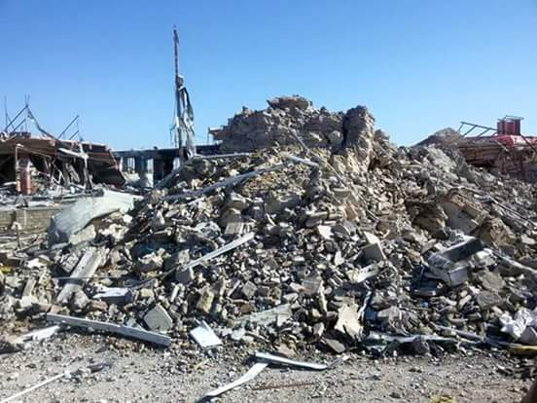

Slide 28
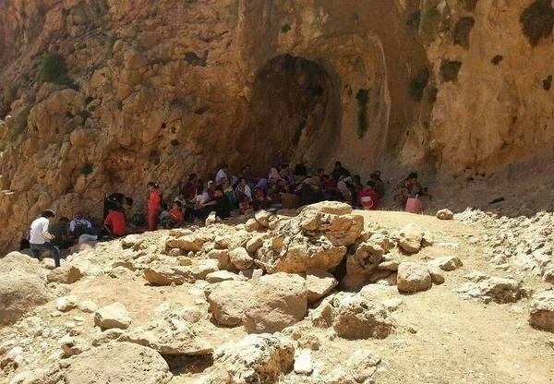

Slide 30
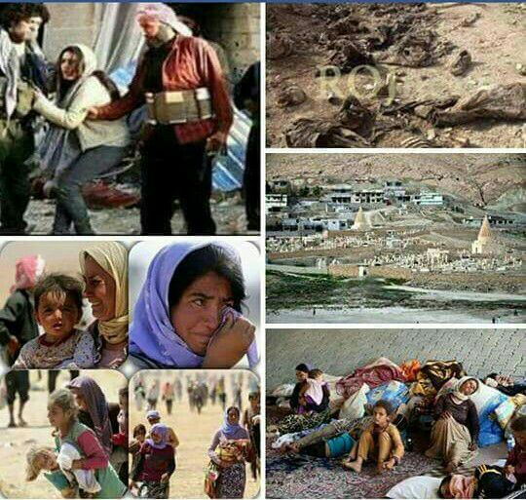

Slide 31
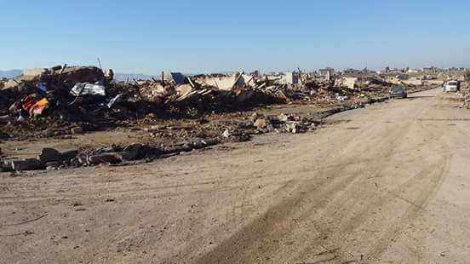

Slide 33
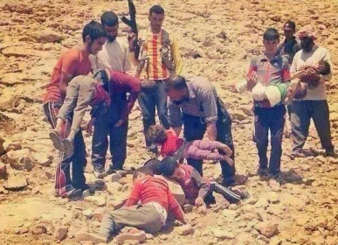

Slide 48
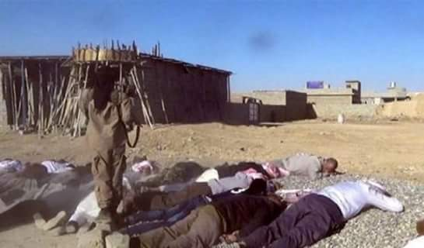

Slide 50
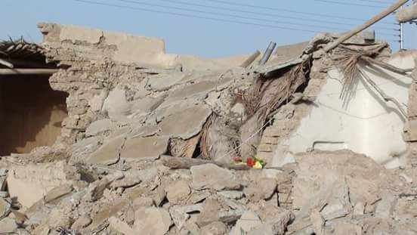

Slide 52
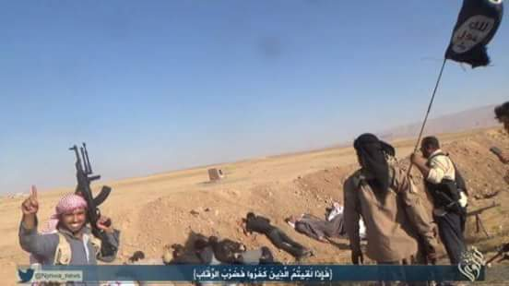

Slide 53
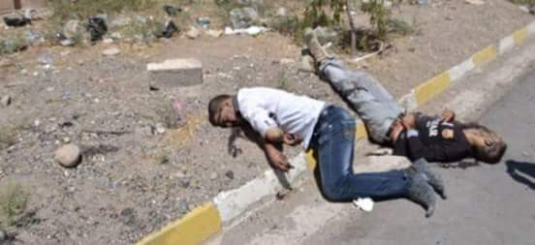

Slide 54
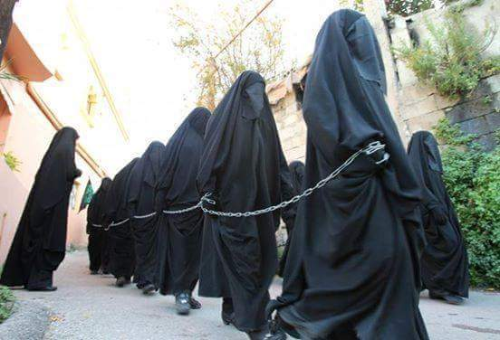

Slide 55
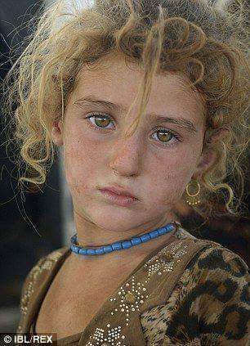

Slide 56
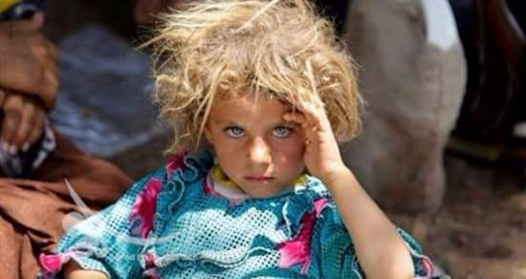

Slide 58
Hunger, Durst, Zerstörung, Furcht und Angst grassierten bei allen Überlebenden.

Slide 59
An diesem Tag wurden 12.000 Jesiden Opfer dieses schrecklichen Terrors. Darunter 5.000 Frauen und Mädchen, 4.000 Kinder und 3.000 Menschen sind tot oder vermisst.

Slide 60
Bis heute sind ca. 400.000 Jesiden aus dem Shingal geflohen. Viele leben in Camps in Kurdistan, der Türkei und Syrien.

Slide 63
Bei dieser Gelegenheit möchte ich mich bedanken. Mein Dank und meine Anerkennung gilt der kurdischen Bevölkerung, die uns sehr freundlich empfangen hat und uns in der großen Not geholfen hat. Besonderer Dank gilt den Städten Duhok und Zakho.

Slide 64
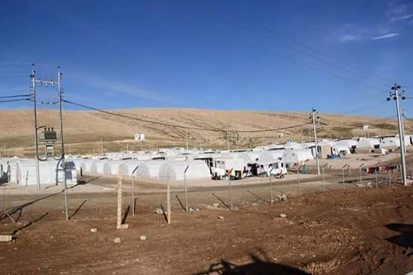

Slide 65
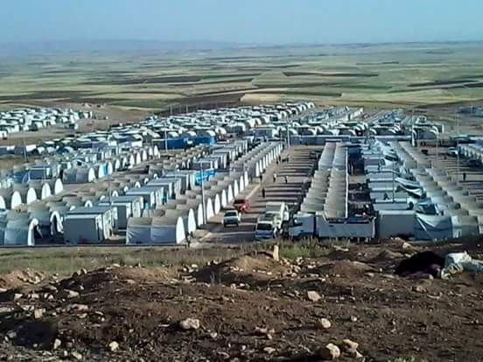

Slide 66
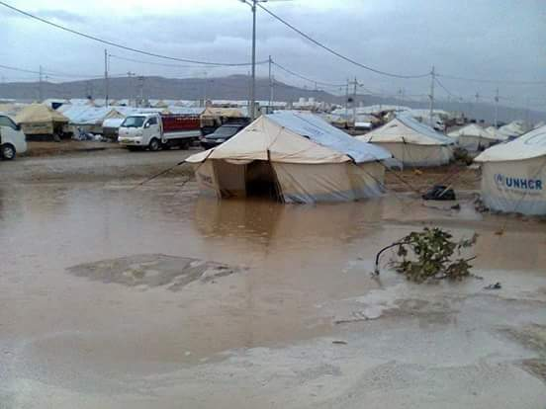

Slide 67
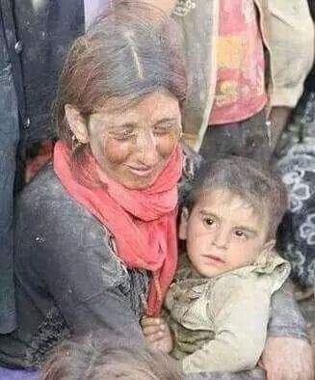
Shingal hat alles verloren!
Ein Leben ist dort durch die brutale Gewalt des islamischen Extremismus nicht möglich.

Slide 68
Warum haben Sie den Irak verlassen?
Warum wollen Sie in Deutschland leben?
………………………………………………………………………………………………………………………………………..
Gute Fragen. Interessante Fragen. Oder?

Slide 69
Hoffnung

Slide 71
Ich bitte Sie und alle Staaten der Welt die Jesiden zu unterstützen.
1. Ich denke dabei an all die Menschen die noch vermisst werden, in Gefangenschaft leben, besonders die Frauen und Mäd-chen. Setzt Sie sich dafür ein, dass sie befreit werden.
2. Besonderes liegt mir, als Lehrer, die Bil-dung unserer Kinder am Herzen. Bildung ist für uns eine wichtige Waffe, die uns hilft zu überleben und uns schützt.

Slide 72
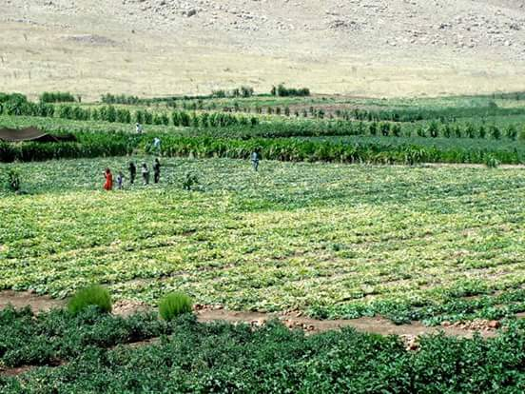

Slide 73
3. Ich wünsche mir, dass die Jesiden dabei unterstützt werden, wieder einen Platz finden an dem sie in Frieden leben können.
Ich wünsche mir einen autonomen jesidischen Staat. Ein freies Land, unabhängig von der kurdischen Regierung und ohne die Bedrohung durch terroristische Banden.
Ein Land Shengal, dem man auch eine wirtschaftliche Basis gibt. Dem es erlaubt ist, die Bodenschätze zu nutzen und zu vermarkten. Den fruchtbare Boden für die Landwirtschaft zu nutzen, das Erdöl und den im Mittelosten begehrten Shengal-Zement.

Slide 74
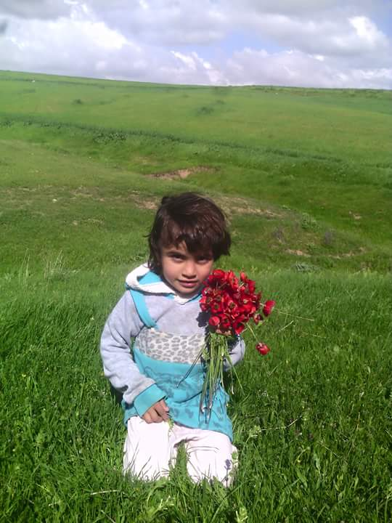

Slide 75
4.Ich wünsche mir, dass für die Jesiden, welche so schlimmes erlebt haben, das Asylverfahren erleichtert und verkürzt wird. Gerade Deutschland ist für die Jesiden eine zweite Heimat geworden. Besonders bitte ich dabei zu beachten, dass dieses Leid vor den Augen der ganzen Welt passiert ist und kaum jemand geholfen hat. Saddam wurde in 5 Tagen überwältigt, und was ist hier getan worden?
5. Ich wünsche mir aber auch, dass die Jesiden selbst Loyalität leben und sich nicht von Korruption u.a. leiten lassen.

Slide 76
Vielen Dank für Ihre Aufmerksamkeit.

